Slide 1


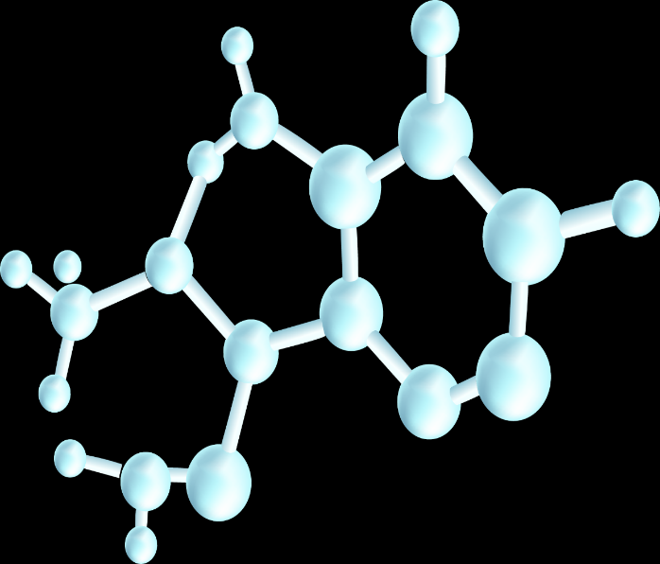
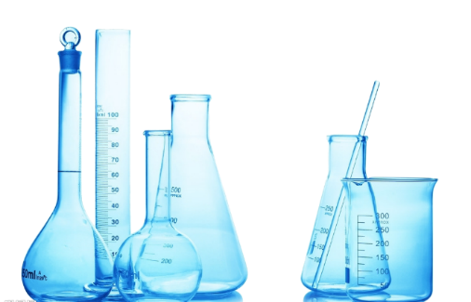
人教版高中化学选择性必修3
第四章：生物大分子
第二节：蛋白质
第2课时：蛋白质的性质

Slide 2
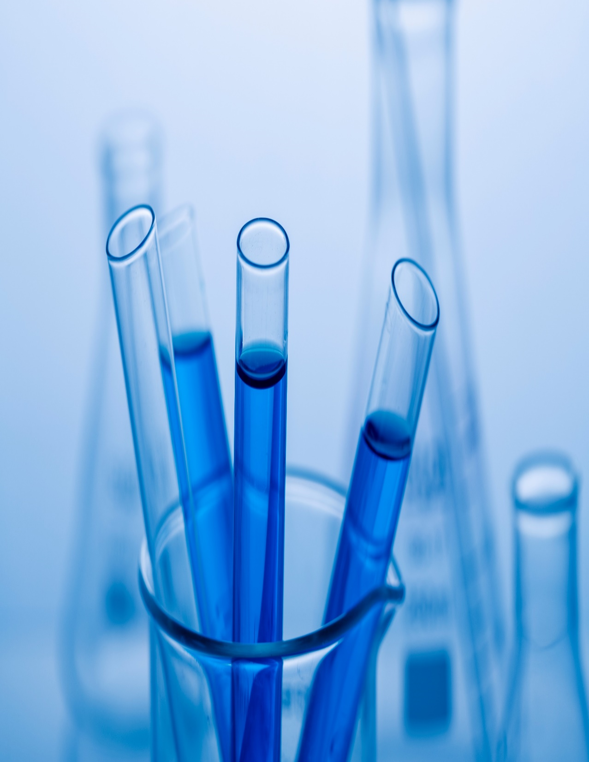

PART 01
盐析

Slide 3
蛋白质的性质
(1)溶解性：
有些蛋白质(如鸡蛋清)能溶解在水里形成溶液。
(2)水解：
天然蛋白质水解的最终产物为α－氨基酸。
H
H
—
＝O
—
H
—
＝O
H₂N —
N
C
—
—
C
C
—
—
C
—
—
—
—OH
R₁
R₂
注意：不同的蛋白质水解最终生成各种氨基酸，
但只有天然蛋白质水解均生成α-氨基酸.

Slide 4
蛋白质的性质——水解
O
H
O
H
H₂N—CH₂—C—
—N—CH₂—C—···
—N—CH₂—COOH
HO
H

Slide 5
蛋白质的性质——盐析
当向蛋白质溶液中加入的盐溶液达到一定浓度时，反而使蛋白质的溶解度 而从溶液中析出，这种作用称为盐析。
降低
操作 | 现象 | 结论
在试管中加入2mL饱和(NH₄)₂SO₄溶液，向其中加入几滴鸡蛋清溶液，振荡，观察现象。再继续加入蒸馏水振荡，观察现象。

Slide 6
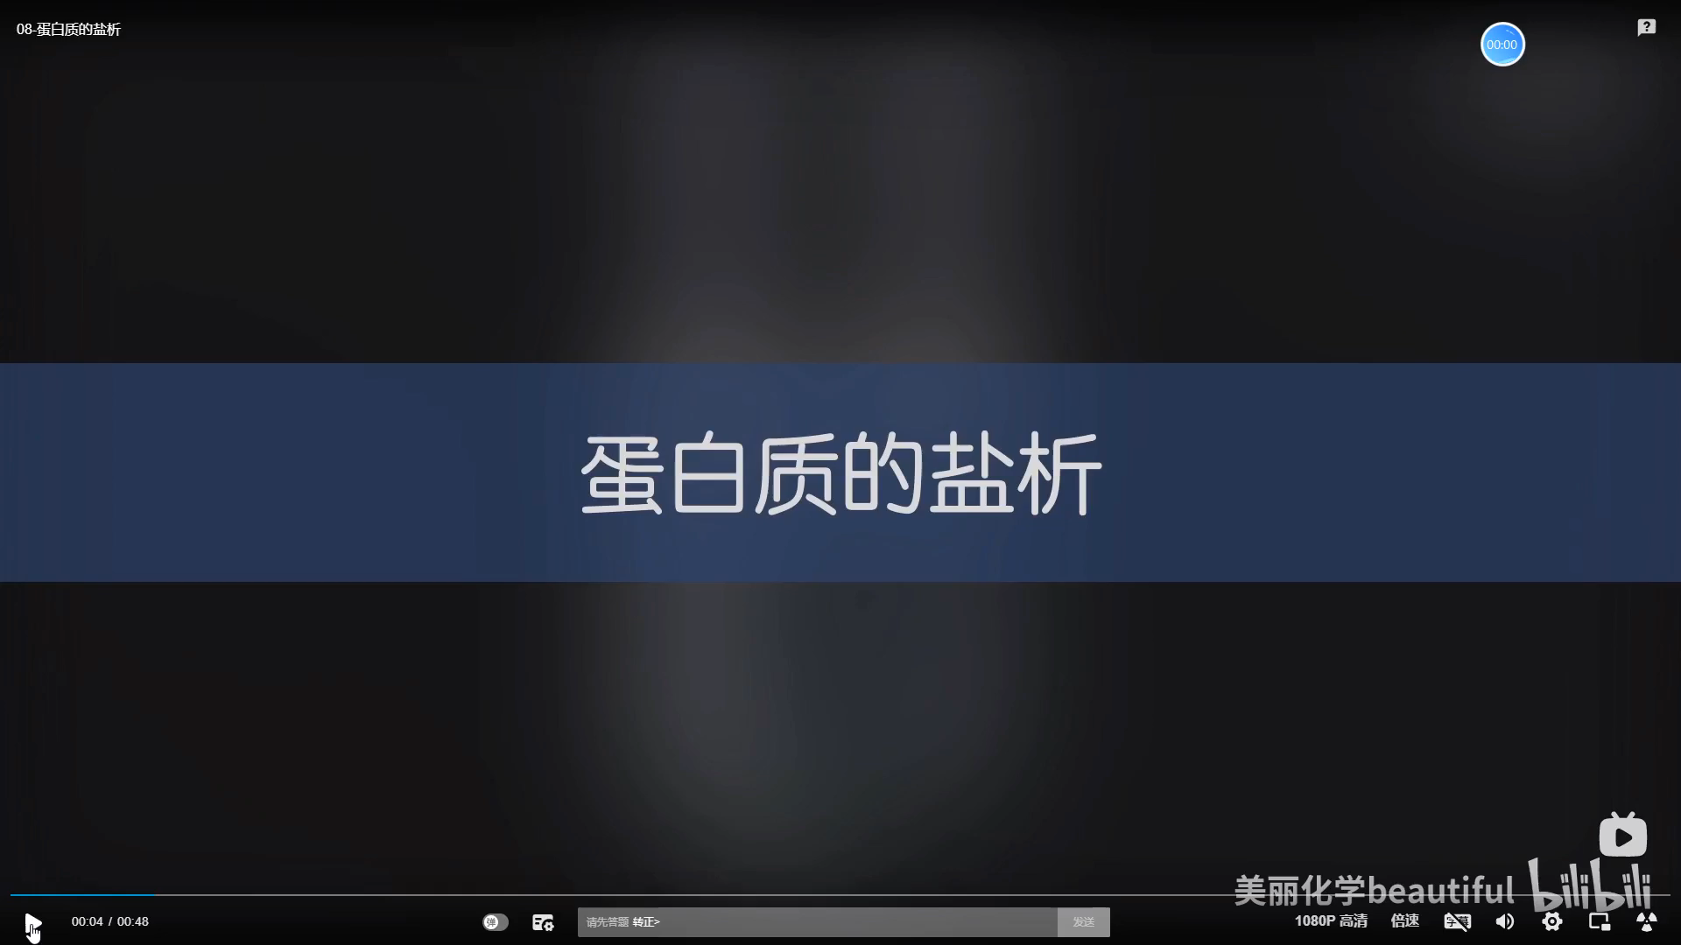

Slide 7
蛋白质的性质——盐析
当向蛋白质溶液中加入的盐溶液达到一定浓度时，反而使蛋白质的溶解度 而从溶液中析出，这种作用称为盐析。
降低
操作 | 现象 | 结论
在试管中加入2mL饱和(NH₄)₂SO₄溶液，向其中加入几滴鸡蛋清溶液，振荡，观察现象。再继续加入蒸馏水振荡，观察现象。
加入饱和(NH₄)₂SO₄溶液，试管内产生白色沉淀，加入蒸馏水后沉淀溶解。
盐析的过程与条件：
蛋白质溶液
无机盐
水
蛋白质沉淀

Slide 8


PART 02
变性

Slide 9
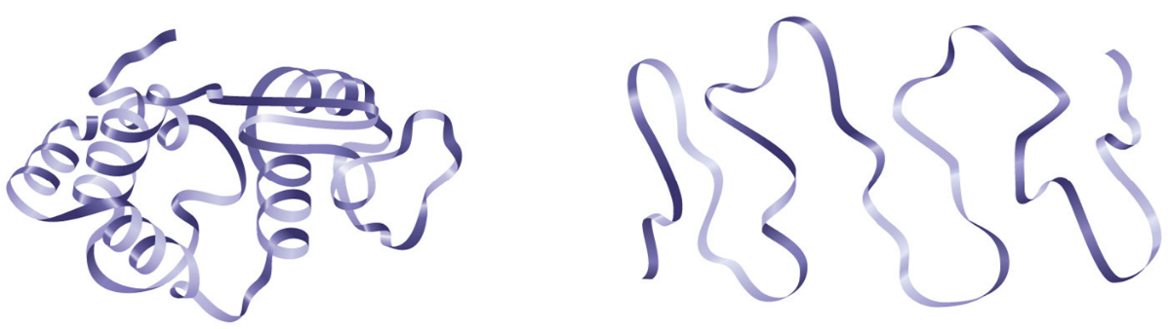
蛋白质的性质——变性
高温使蛋白质的空间结构变得伸展、松散
在某些_________或_________的影响下，蛋白质的理化性质和生理功能发生改变的现象，称为蛋白质的变性。
物理因素
化学因素

Slide 10
【思考与讨论】
问题1
因误服铅、汞等重金属盐中毒的患者在急救时，为什么可口服牛奶、蛋清或豆浆？
误服重金属盐，可口服牛奶、蛋清或豆浆，其目的是吸收重金属盐解毒，减少人体蛋白质变性。
问题2
为什么紫外线可用于环境和物品消毒，放射线可用于医疗器械灭菌？
紫外线用于环境和物品消毒，放射线用于医疗器械消毒，都是利用紫外线或放射线使蛋白质凝固，从而使细菌死亡。

Slide 11
在日常生活中有时需要利用蛋白质变性
食物加热后，其中的蛋白质发生了变性，有利于人体消化吸收
乙醇、苯酚和碘等作为消毒防腐药可以使微生物的蛋白质变性，导致其死亡，达到消毒的目的
紫外线可用于杀菌消毒。有时也要注意防止蛋白质变性。
疫苗等生物制剂需要在低温下保存
攀登高山时为防止强紫外线引起皮肤和眼睛的蛋白质变性灼伤，需要防晒护目。

Slide 12
PART 03
显色

Slide 13
蛋白质的性质——显色
操作 | 现象 | 结论
向盛有2mL鸡蛋清溶液的试管中加入5滴浓硝酸，加热。观察实验现象。

Slide 14
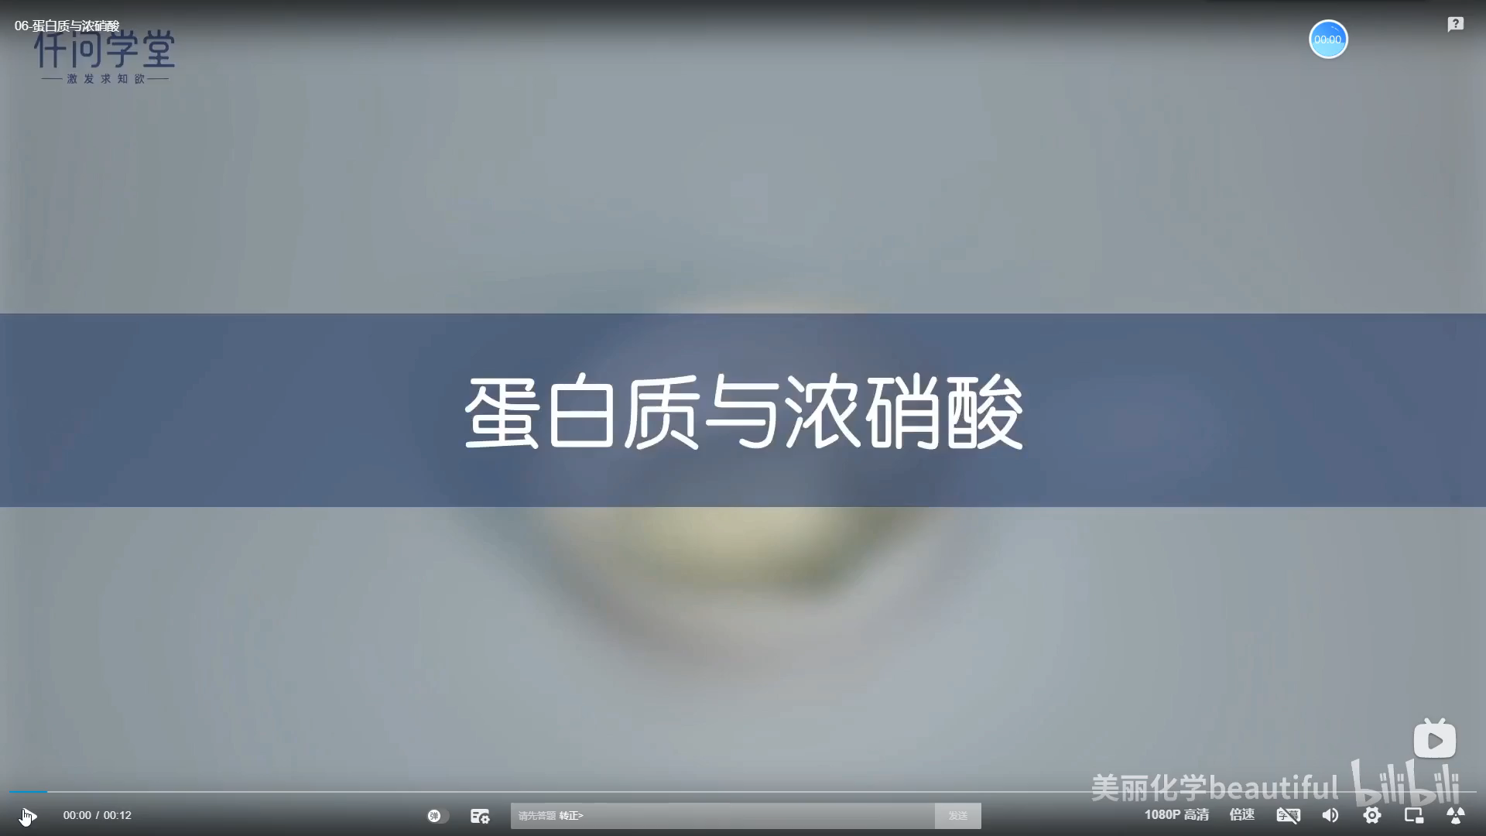

Slide 15
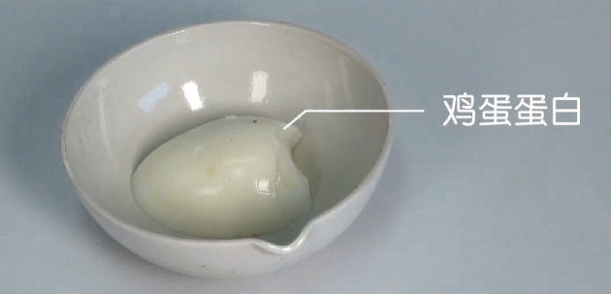
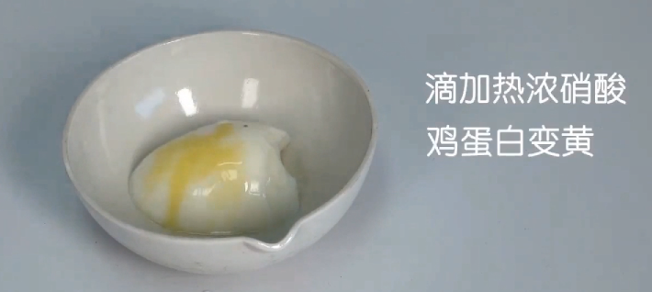
蛋白质的性质——显色
操作 | 现象 | 结论
向盛有2mL鸡蛋清溶液的试管中加入5滴浓硝酸，加热。观察实验现象。
向蛋白质溶液加入浓硝酸会有白色沉淀产生，加热后沉淀变黄色。
含苯环的蛋白质遇到浓硝酸会有白色沉淀产生，加热沉淀变黄色。

Slide 16
蛋白质的性质——显色
白
黄
向蛋白质溶液加入浓硝酸会有___色沉淀产生，加热后沉淀变_____色。
含有苯环
黄
固体蛋白质如皮肤、指甲遇浓硝酸变______色。
其他一些试剂也可以与蛋白质作用，呈现特定颜色

Slide 17
【思考与讨论】
在日常生活中有时需要利用蛋白质变性，如食物加热、消毒等，有时防止蛋白质变性，如疫苗等生物制剂需低温保存等。
在临床上解救Cu²⁺、Pb²⁺、Hg²⁺等重金属离子中毒的病人时,要求病人服用大量含蛋白质丰富的蛋清、牛奶或豆浆等，是因蛋清、牛奶、豆浆中含有丰富的蛋白质,重金属离子破坏这些食物中的蛋白质,而减少对病人本身蛋白质的损伤。

Slide 18
蛋白质的盐析和变性的比较
名称 | 盐析 | 变性
定义 | 当某些可溶性盐(如硫酸铵、硫酸钠、氯化钠等)在蛋白质溶液中达到一定浓度时,会使蛋白质的溶解度降低而使其从溶液中析出,这种作用称为盐析 | 在某些物理或化学因素的影响下,蛋白质的性质和生理功能发生改变的现象称为蛋白质的变性
特征 | 可逆 | 不可逆
实质 | 溶解度降低,物理变化 | 结构、性质改变,化学变化

Slide 19
名称 | 盐析 | 变性
条件 | 碱金属、镁、铝等轻金属盐或铵盐的浓溶液 | 加热、加压、振荡、超声波、放射线、紫外线、强酸、强碱、重金属盐、甲醛、乙醇等
用途 | 分离、提纯蛋白质 | 杀菌、消毒
实例 | 硫酸铵、硫酸钠等盐的浓溶液使蛋白质发生盐析 | 重金属盐(例如硫酸铜)溶液使蛋白质变性

Slide 20
随堂演练
3．下列各选项中物质的分子式都相同，其中属于同一类物质的是
A．和 B．CH3OCH3和CH3CH2OH
C．正戊烷和新戊烷 D．和
【答案】C
A
1. 下列对氨基酸和蛋白质的描述正确的是（ ）
A.蛋白质水解的最终产物是氨基酸
B.氨基酸和蛋白质遇重金属离子均会变性
C.α-氨基丙酸与α-氨基苯丙酸混合物脱水成肽,只生成2种二肽
D.氨基酸溶于过量氢氧化钠溶液中生成的离子,在电场作用下向负极移动

Slide 21
随堂演练
3．下列各选项中物质的分子式都相同，其中属于同一类物质的是
A．和 B．CH3OCH3和CH3CH2OH
C．正戊烷和新戊烷 D．和
【答案】C
D
2. 下列有关说法正确的是（ ）
A．蚕丝、羊毛、棉花的成分都是蛋白质
B．蛋白质溶液不能产生丁达尔效应
C．蛋白质溶液中加入CuSO₄溶液产生盐析现象
D．蛋白质在紫外线的照射下将会失去生理活性

